Slide 1
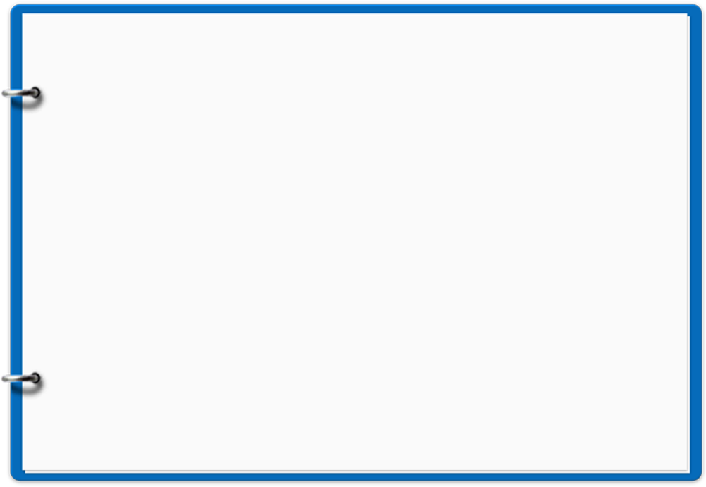





2조 주제 발표
02
화자 분리를 이용한 음성 요약
2조
12161724 나현희
12171797 신원철

Slide 2

2조 진행 현황
1. 지난주 문제점
1.1 한계점
1
단순한 화자 분할(speaker diarization)의 한계
음성 신호가 중복되는 상황에서 대처하지 못함
2
키워드 추출의 필요성 의문

Slide 3
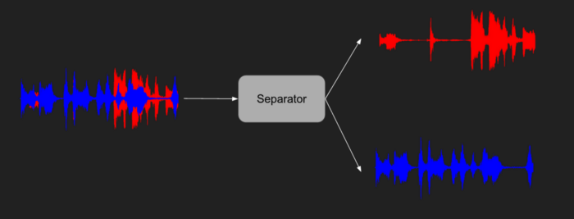
2조 진행 현황
1. 지난주 문제점
1.2 추가 사항
1
화자 분리(Speaker separation)
Notes:
오디오가 겹치는 부분은 STT시 정확도가 하락하기 때문에 이를 해결하기 위해 화자 분리를 진행

Slide 4
2조 진행 현황
1. 지난주 문제점
1.2 추가 사항
2
화자 분리가 진행된 성능 측정
화자 분리 후 텍스트 전처리를 한 요약문과 그렇지 않은 요약문 사이의 성능 비교

Slide 5
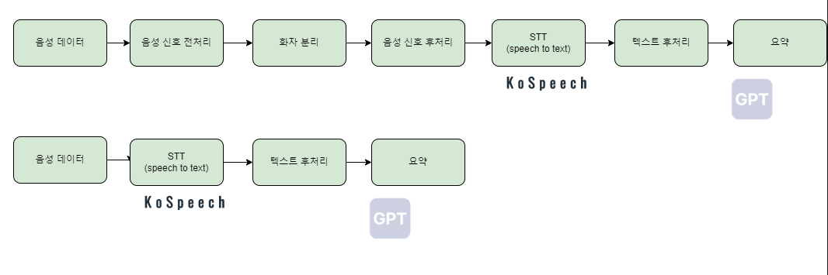
2조 진행 현황
2. 프로젝트 진행도
Notes:
위 진행도는 화자 분리를 위한 음성 신호 전처리 부분과 STT를 위한 음성 신호 후처리 부분이 추가되었고
아래 진행도는 성능 비교를 위해 화자 분리 부분이 빠져 있어요.

Slide 6
2조 진행 현황
3. 세부 계획
3.1 음성 신호 전처리
1
VAD알고리즘
소리 신호에서 음성 구간과 묵음 구간을 구분해주는 알고리즘
긴 음성신호를 처리
시간 별로 자를 경우 STT단계에서 정확성 하락 우려
Notes:
음성 신호 전처리가 필요한 이유: 한 기사당 대략 3분 정도의 길이인데 이를 통째로 모델에 넣으면 많은 gpu resource가 필요하기 때문에 적당한 길이로 잘라서 모델에 넣어야 함. 시간 별로 자르게 되면 화자가 말하는 중간에 잘리는 경우 STT시 정확성에 문제가 생길 수 있기 때문에 VAD알고리즘이 적당하다고 판단.
VAD알고리즘: 입력 신호에서 실제 음성과 묵음을 분간하는 기술

Slide 7
2조 진행 현황
3. 세부 계획
3.2 음성 신호 후처리
1
음성 특징 추출 및 유사도 비교
분리된 신호에서 음성 특징 추출 및 이전 화자와 유사도 비교
특정 threshold 이상의 유사도 → 동일 화자로 인식
Notes:
음성 신호 후처리 이유: 같은 화자 별로 신호를 묶기 위함. 이를 위해 신호의 특징을 추출(보통 MFCC 사용 근데 굳이 말하면 저번처럼 꼬투리 잡히니까 언급하지 말져). 특정 기준점(threshold)넘으면 동일 화자로 판단.
참고로 분리된 신호를 시간순서로 STT모델에 넣어야 하는데 이 방법은 아직 고민중이에여.

Slide 8
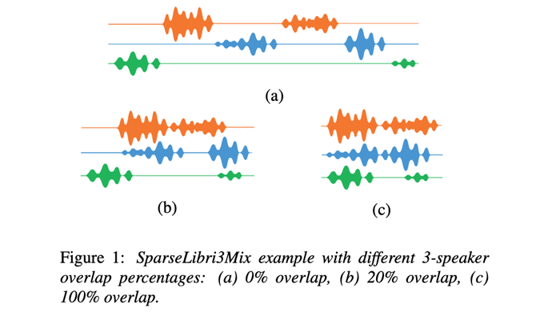
2조 진행 현황
3. 세부 계획
3.3 데이터 셋
1
Sparse Librimix
Notes:
사용될 모델 학습에 사용될 sparse librimix 위 그림처럼 신호가 중첩된 비율에 따라 데이터가 구성되어 있는데 일반화(generalization)을 위해 20%섞인 데이터로 학습시킬 예정. (뉴스 특성상 오디오가 100% 겹칠 것 같은데 이 부분도 꼬투리 잡힐 수도.) 위 그림에서는 3mix 그림인데 저희는 2mix 쓸 것 같아요.

